Slide 1
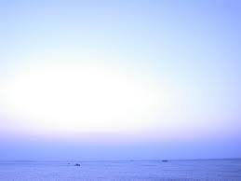
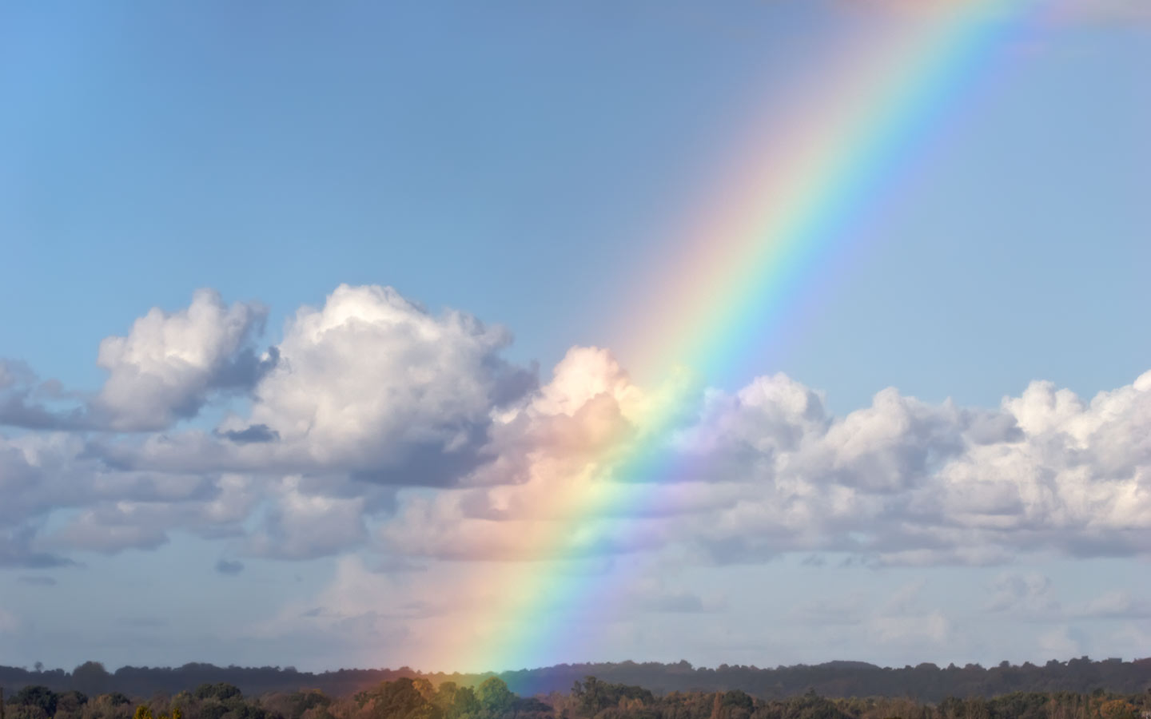
하나님이 꿈꾸는 교회
Church of God’s Dreams

Slide 3
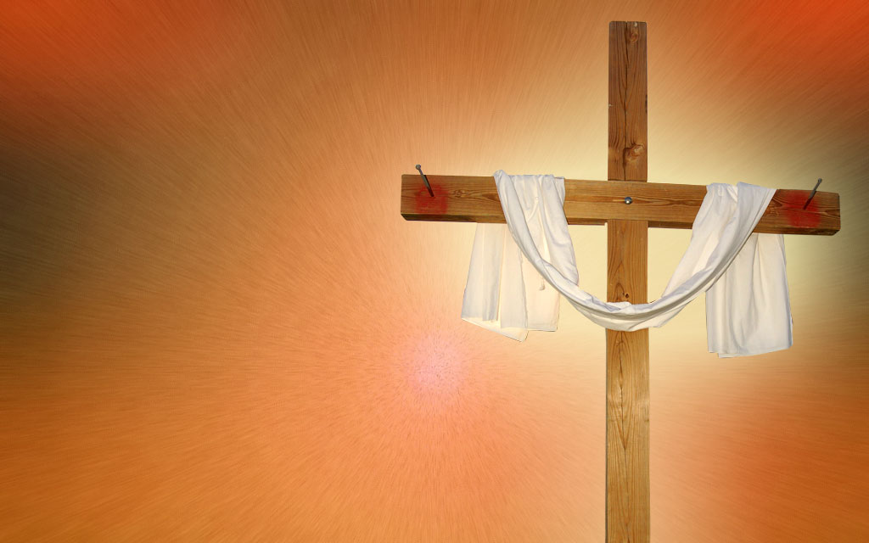
Worship
In Spirit
and Truth

Slide 4
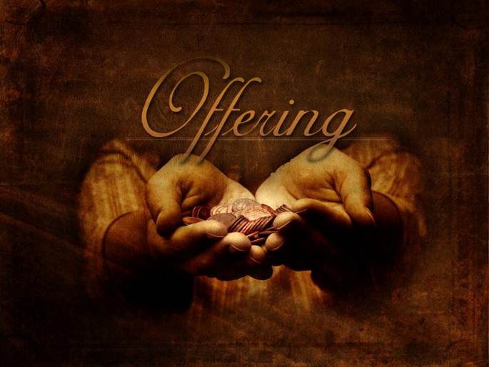

Slide 12
Offertory prayer
김순배 강도사

Slide 19
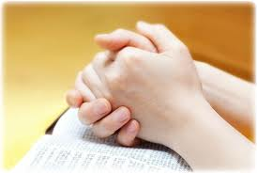
Prayer
다같이

Slide 20
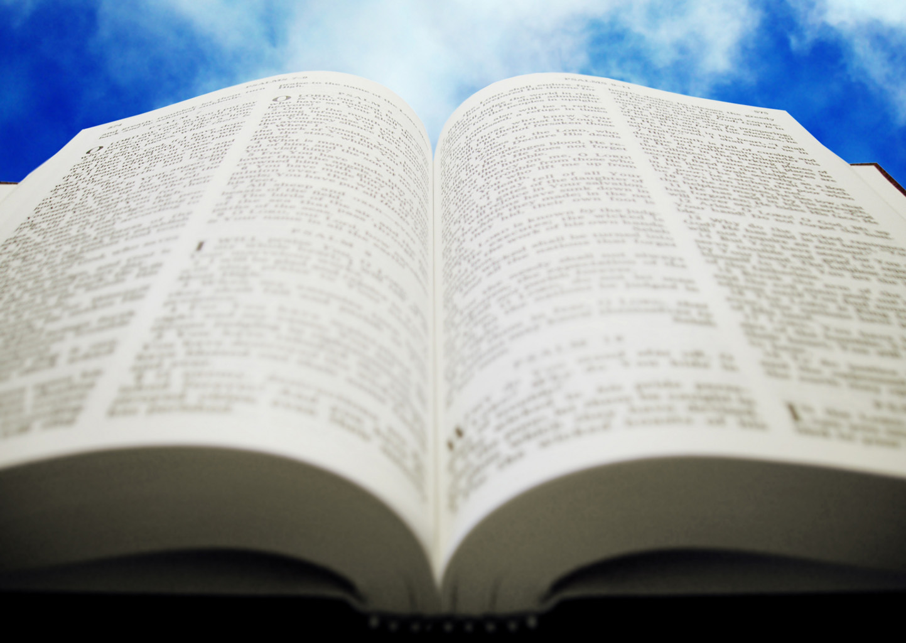
누가복음
17:11-19

Slide 21
(눅 17:11) 예수께서 예루살렘으로 가실 때에 사마리아와 갈릴리 사이로 지나가시다가 (눅 17:12) 한 마을에 들어가시니 나병환자 열 명이 예수를 만나 멀리 서서 (눅 17:13) 소리를 높여 이르되 예수 선생님이여 우리를 불쌍히 여기소서 하거늘

Slide 22
(눅 17:14) 보시고 이르시되 가서 제사장들에게 너희 몸을 보이라 하셨더니 그들이 가다가 깨끗함을 받은지라 (눅 17:15) 그 중의 한 사람이 자기가 나은 것을 보고 큰 소리로 하나님께 영광을 돌리며 돌아와 (눅 17:16) 예수의 발 아래에 엎드리어 감사하니 그는 사마리 아 사람이라

Slide 23
(눅 17:17) 예수께서 대답하여 이르시되 열 사람이 다 깨끗함을 받지 아니하였느냐 그 아홉은 어디 있느냐 (눅 17:18) 이 이방인 외에는 하나님께 영광을 돌리러 돌아온 자가 없느냐 하시고 (눅 17:19) 그에게 이르시되 일어나 가라 네 믿음이 너를 구원하였느니라 하시더라

Slide 24
(출 23:14) 너는 매년 세 번 내게 절기를 지킬지니라 (출 23:15) 너는 무교병의 절기를 지키라 내가 네게 명령한 대로 아빕월의 정한 때에 이레 동안 무교병을 먹을지니 이는 그 달에 네가 애굽에서 나왔음이라 빈 손으로 내 앞에 나오지 말지니라 (출 23:16) 맥추절을 지키라 이는 네가 수고하여 밭에 뿌린 것의 첫 열매를 거둠이니라 수장절을 지키라 이는 네가 수고하여 이룬 것을 연말에 밭에서부터 거두어 저장함이니라

Slide 25
찬양대

Slide 26
1
2

Slide 27
1
2

Slide 28
1
2

Slide 29
1
2

Slide 30
1
2

Slide 31
1
2

Slide 32
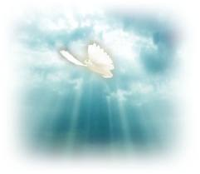
절대적인 믿음이 감사를 가능하게 합니다

Slide 41
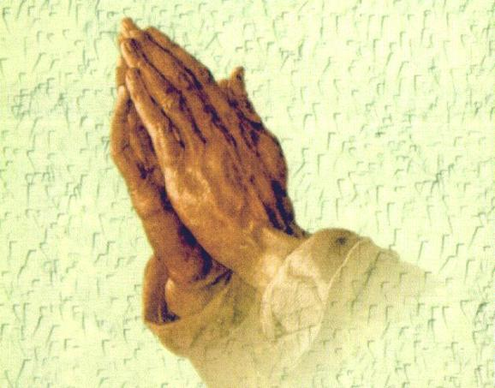
폐회 기도
김순배 강도사

Slide 43
교회 소식
하나님이 꿈꾸시는 교회에 나오셔서 예배드리는 모든 성도님들을 환영합니다.

Slide 47
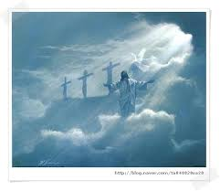
I will be with you always even until the end of the world

